Slide 1

Муниципальное бюджетное общеобразовательное учреждение
«Средняя общеобразовательная школа № 7 г.Азнакаево»
Азнакаевского муниципального района Республики Татарстан

Slide 2
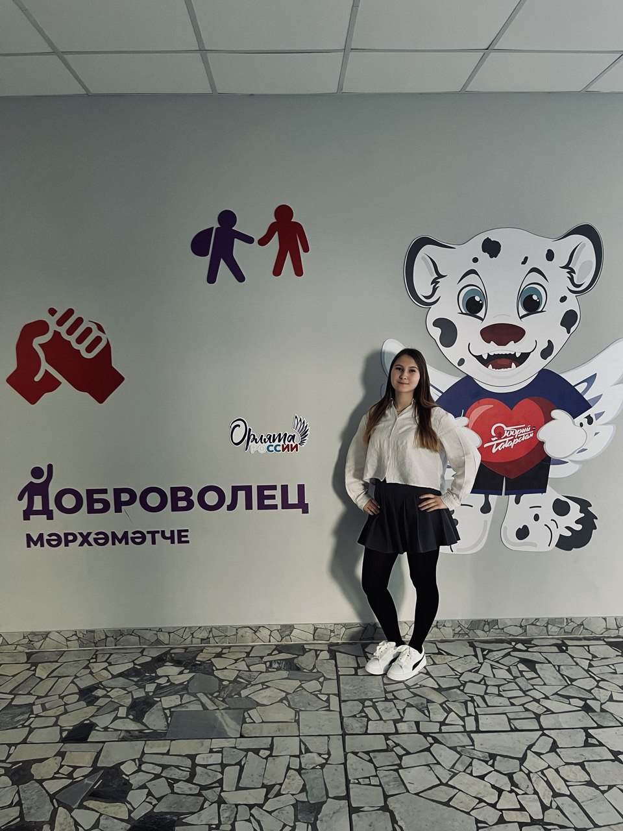

Давайте знакомиться)
Меня зовут Гумарова Алия.
Я являюсь председателем Движения Первых
школы № 7 г.Азнакаево.
Главные факты обо мне:
● Занимаюсь волейболом
● Учусь в 9 классе
● Председатель РДДМ
● Была на различных форумах
● Просто люблю жить

Slide 3


ЧТО ТАКОЕ РДДМ?

Slide 4

Цель и задачи Движения
Задачи
Содействие проведению
государственной политики
в интересах детей и молодежи
Цель
Подготовка детей и молодежи к полноценной
жизни в обществе, включая формирование их мировоззрения на основе традиционных российских духовных и нравственных ценностей, а также развитие у детей и молодежи общественно значимой и творческой активности, высоких нравственных качеств, любви и уважения к Отечеству.
Содействие воспитанию детей, их профессиональной ориентации, организации досуга детей и молодежи
Создание равных возможностей для всестороннего развития и самореализации детей и молодежи
Статья 2, пункт 1, пп 4 Федерального закона № 261-ФЗ
Статья 2, пункт 1, пп 1, пп 2, пп3 Федерального закона № 261-ФЗ
04

Slide 5

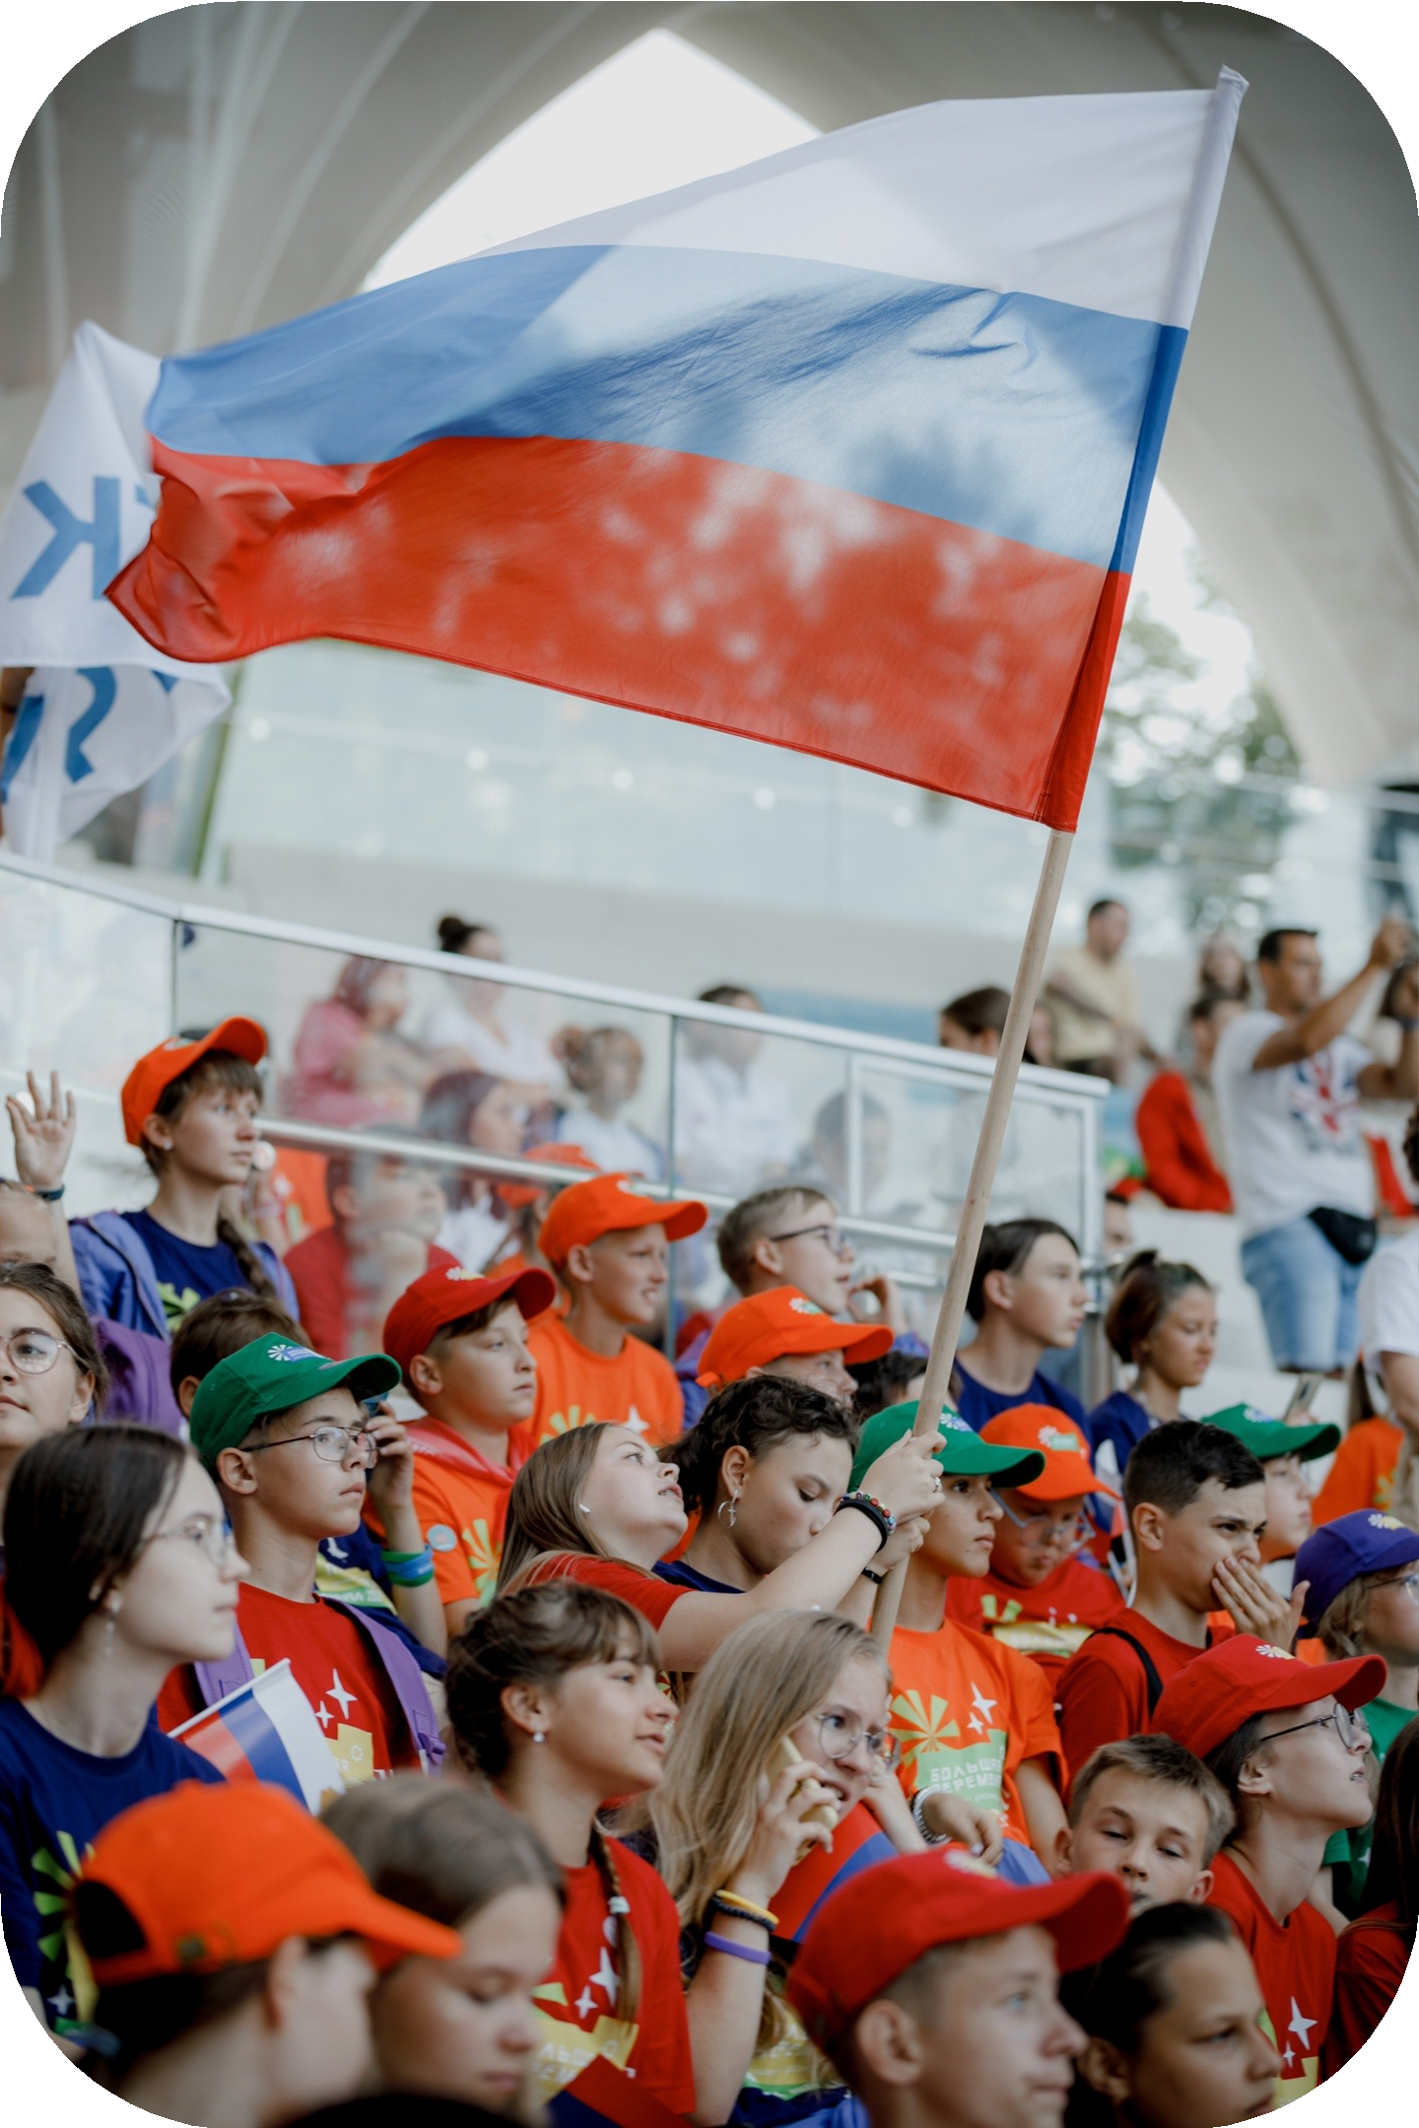
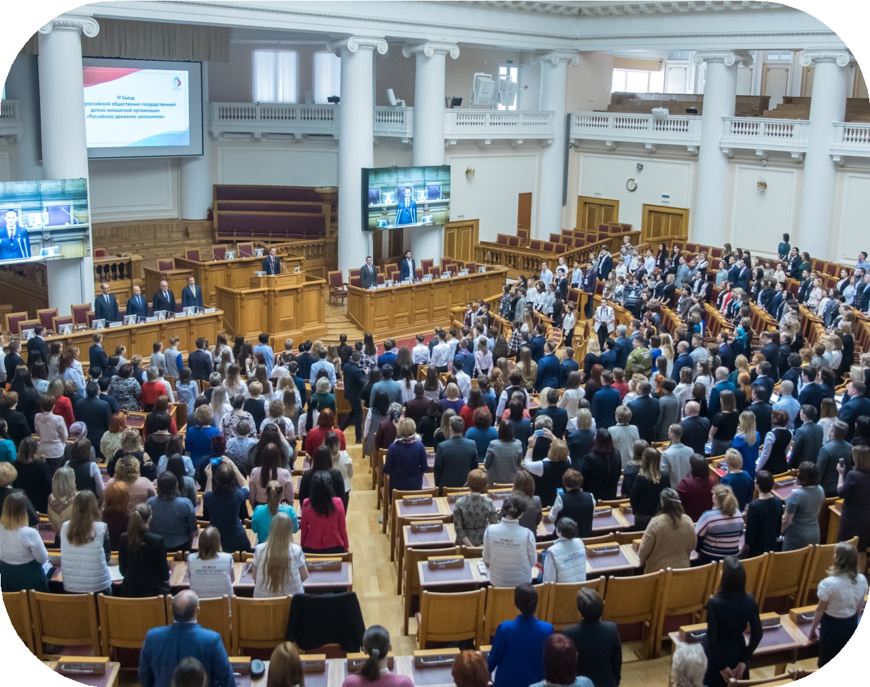
Структура Движения
Высший руководящий орган – Съезд Движения
Контрольно-ревизионный орган – Центральная контрольно- ревизионная комиссия
Наблюдательный орган –
Наблюдательный совет Движения
Совет участников-обучающихся Движения
Постоянно действующий руководящий орган – Координационный совет Движения
Экспертный и консультативный орган – Научно-методический совет Движения
Коллегиально-исполнительный орган – Правление Движения
Единоличный исполнительный орган – Председатель Правления
Региональное отделение Местное отделение Первичное отделение
06

Slide 6
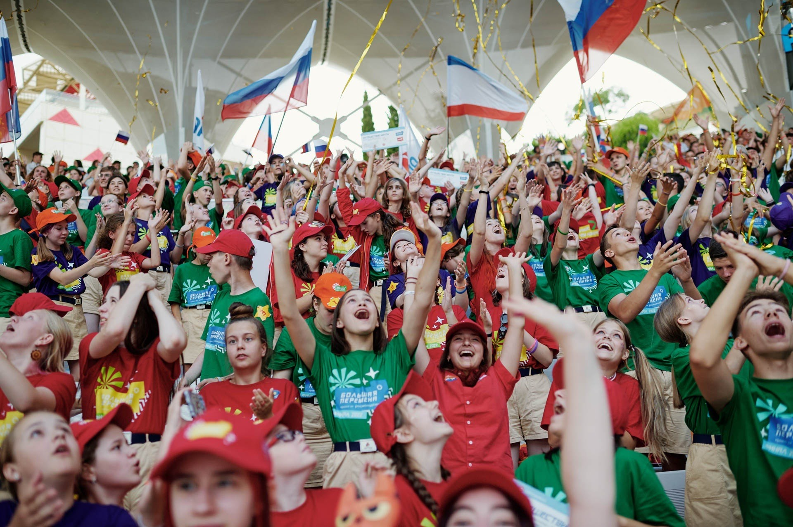
СПАСИБО ЗА ВНИМАНИЕ

Slide 7

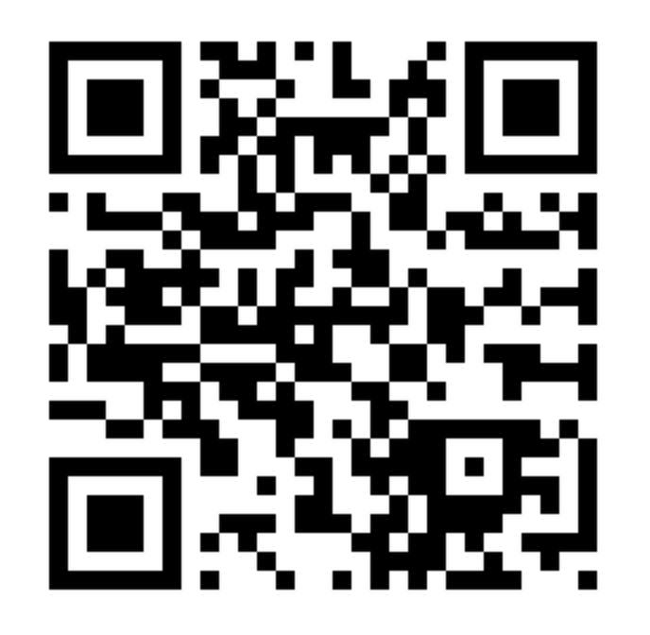

https://будьвдвижении.рф
https://t.me/rddm_official
https://vk.com/rddm_oﬃcial
Официальная эл. почта: rddm-22@yandex.ru

